Slide 1
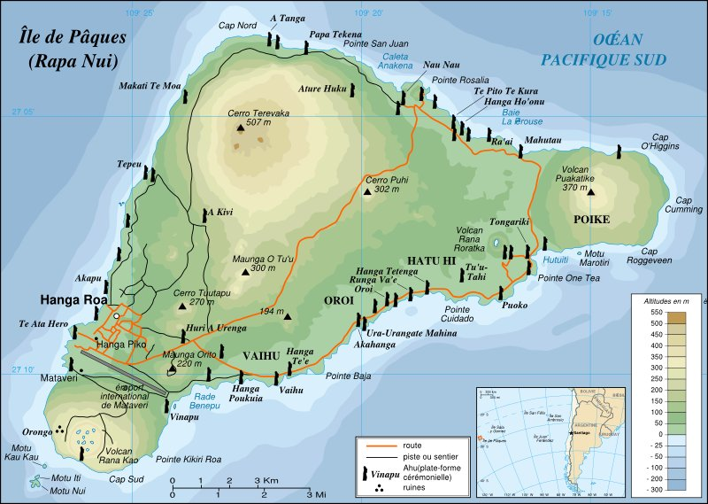

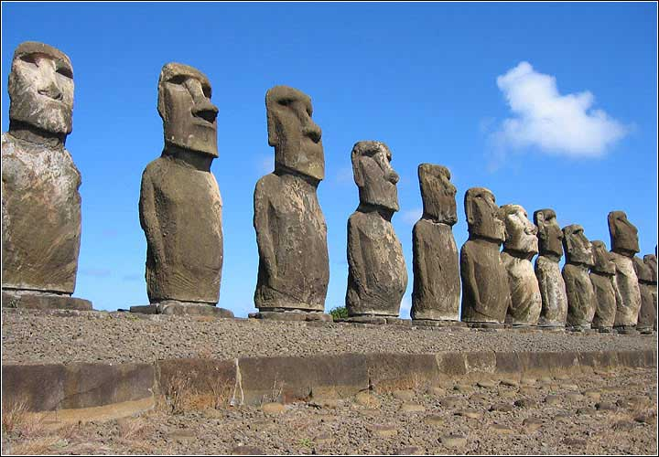
智利的复活节岛上矗立着600多尊巨人石像，石像一般高7—10米，
重达30—90吨，都是由整块的暗红色火成岩雕凿而成的.美国科学家在
科考中使用的是“放射性碳年代鉴定法”进行考察与研究。
科学家利用碳－14的放射性同位素进行年代鉴定的道理是什么？
科学家根据什么数学模型来进行计算呢？

Slide 2
4.1 实数指数幂
第四章 指数函数与对数函数

Slide 3
解决问题 复习引入
问
题
±2 平方根
± 平方根
2 立方根
-2 立方根
如果x²=9，则x= ；x叫做9的 .
如果x²=5，则x= ；x叫做5的 .
如果x³=8，则x= ；x叫做8的 .
如果x³=-8，则x= ；x叫做8的 .
归
纳

Slide 4

动脑思考 探索新知
一般地，如果x^{n}=a(n∈N⁺且n>1)，那么
x叫做a的n次方根．
概 念
当n为偶数时，正数a的n次方根有两个；
负数的n次方根没有意义．
1
2
当n为奇数时，实数a的n次方根只有一个．
3
零的n次方根是零.

Slide 5
动脑思考 探索新知
概 念
练
习

Slide 6
知识回顾 复习引入
问
题
计算：
8
1
25
归
纳
整数指数幂
1

Slide 7
动脑思考 探索新知
说
明
概 念
说
明
概 念
强调演示

Slide 8

巩固知识 典型例题
将根式写成分数指数幂的形式或将分数指数幂写成根式的形式时，
要注意的m、n的对应位置关系，分数指数的分母为根式的根指数，
分子为根式中被开方数的指数．

Slide 9
运用知识 强化练习
练习4.1.1
练
习

Slide 10


选修内容：自我探索 使用工具
汇报展示 全班比拼
计算器计算分数指数幂的方法
小组分工 合作探索
计算器
了解计算器的基本使用方法
准备好计算器及其使用说明书

Slide 11
选修内容：运用知识 强化练习
练习4.1.1
练
习

Slide 12
整体建构 理论升华
整 数
分 数
有理指数幂

Slide 13

归纳小结 自我反思
1. 你学习了哪些内容？
2. 你会解决哪些新问题？
3. 在学习方法上你有哪些体会？

Slide 14
布置作业 继续探究
阅 读
教材章节4.1
书 写
1.选择题：
(1)下列根式中无意义的是
A B C D
(2)
A π B 1 C 3.14 D 0
(3)
A 8 B -8 C -16 D 16

Slide 15
书 写
2.将下列指数幂、根式相互转化

Slide 16
再 见

